Slide 1
UMOWA DAROWIZNY

Slide 2
Art. 888.
Przez umowę darowizny darczyńca zobowiązuje się do bezpłatnego świadczenia na rzecz obdarowanego kosztem swego majątku.
W prawie polskim przepisy dotyczące darowizny są zawarte w Księdze trzeciej (Tytuł XXXIII) kodeksu cywilnego.

Slide 3
Skutek rozporządzający po stronie darczyńcy - zmniejszenie aktywów Darczyńcy
Wyzbycie się prawa własności przez przeniesienie na obdarowanego,
Zrzeczenie się przez darczyńcę ograniczonego prawa rzeczowego, obciążającego prawo własności przysługujące obdarowanemu,
Ustanowienie na rzecz obdarowanego na rzeczy własnej darczyńcy ograniczonego prawa rzeczowego,
Zwolnienie obdarowanego z długu.

Slide 4
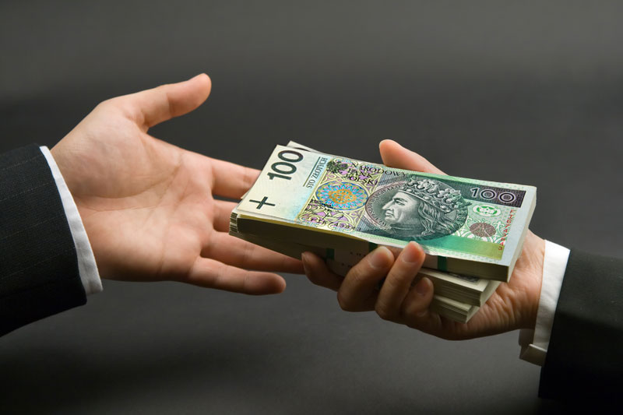
Strony umowy:
Darczyńca - jako strona zobowiązująca się do dokonania przysporzenia
Obdarowany - jako strona na rzecz której darowizna jest dokonywana

Slide 5
Wielość podmiotów
Po każdej ze stron umowy darowizny może występować więcej niż jedna osoba. Dotyczy to również sytuacji, gdy przedmiot świadczenia jest niepodzielny, istnieje natomiast możliwość zbycia (darowania) i nabycia określonych udziałów w takim przedmiocie; np. współwłaściciele mogą darować swoje udziały w nieruchomości jednej osobie, która stanie się w ten sposób wyłącznym właścicielem tej nieruchomości.

Slide 6
Bezpłatność świadczenia
Art. 888.
§ 1. Przez umowę darowizny darczyńca zobowiązuje się do bezpłatnego świadczenia na rzecz obdarowanego kosztem swego majątku.
Zobowiązanie się darczyńcy do bezpłatnego świadczenia na rzecz obdarowanego kosztem swego majątku należy do istoty umowy darowizny.
Przy świadczeniu w pełni odpłatnym nie ma mowy o umowie darowizny.

Slide 7
Darowizna a inne umowy nieodpłatne
Art. 889.
Nie stanowią darowizny bezpłatne przysporzenia wówczas, gdy zobowiązanie do bezpłatnego świadczenia wynika z umowy uregulowanej innymi przepisami KC, albo wówczas, gdy ktoś zrzeka się prawa, którego jeszcze nie nabył, albo które nabył w taki sposób, że w razie zrzeczenia się prawo jest uważane za nienabyte.

Slide 8
Nie mogą być uznane za darowiznę:
Renta (art. 903 i n. KC),
Umowa o udostępnienie drugiej stronie nieruchomości lub rzeczy ruchomej do nieodpłatnego korzystania – użyczenie (art. 710 i n. KC),
Bezpłatne świadczenie usług lub pracy – odpowiednio przepisy o zleceniu (art. 750 KC),
Nieodpłatne przekazanie nieruchomości na rzecz Skarbu Państwa lub gminy miejsca położenia nieruchomości (art. 902(1)-902(2))

Slide 9
Przedmiot darowizny
Przedmiotem darowizny mogą być wszelkie prawa majątkowe, a także prawa nie mające wartości majątkowej, jeżeli tylko mają jakąś wartość dla konkretnych stron umowy.

Slide 10
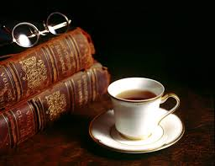
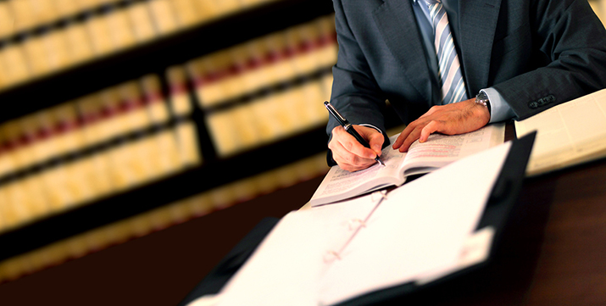
Forma AD SOLEMNITATEM
Art. 890
Oświadczenie darczyńcy powinno być złożone w formie aktu notarialnego. Jednakże umowa darowizny zawarta bez zachowania tej formy staje się ważna, w chwili wykonania.
Oświadczenie obdarowanego może być, co do zasady złożone w dowolnej formie.

Slide 11
Wymóg aktu notarialnego jest podyktowany chęcią dania darczyńcy czasu na przemyślenie swej decyzji i niezobowiązywania go w razie jej zmiany.
Czynności nieodpłatne są chronione przez prawo zdecydowanie słabiej niż odpłatne.
Gdy przedmiotem darowizny jest nieruchomość wymóg sporządzenia aktu notarialnego dotyczy obu stron umowy.

Slide 12
Wykonanie darowizny
Gdy przedmiotem darowizny jest prawo własności rzeczy oznaczonej co do tożsamości, albo wierzytelności – przeniesienie prawa następuje w chwili zawarcia umowy (art. 155 § 1 i 510 KC)
Przenoszenie praw rzeczowych – wydanie rzeczy (art. 155 § 2 KC)
Niekiedy wymagany jest konstytutywny wpis do księgi wieczystej np. hipoteka, przeniesienie prawa użytkowania wieczystego
Jeśli strony nie ustaliły innego terminu wykonania darowizny zastosowanie ma art. 455 KC – niezwłocznie po wezwaniu do wykonania.

Slide 13
ODWOŁANIE DAROWIZNY
Darowiznę może odwołać darczyńca gdy obdarowany zachował się w stosunku do niego w sposób rażąco niewdzięczny, stosuje się wtedy przepisy o bezpodstawnym wzbogaceniu (art. 405 i n. KC)
Odwołanie darowizny musi być wyrażone na piśmie i jest niedopuszczalne jeśli darczyńca przebaczył obdarowanemu.
Art. 899 § 1
Nie można darowizny odwołać gdy darowizna czyni zadość zasadom współżycia społecznego (np. darowanie dziecku ubrań przez matkę).
Art. 898

Slide 14
Darowizna nie może jednak zostać odwołana po upływie roku od dnia, w którym darczyńca dowiedział się o niewdzięczności obdarowanego.
Zwrot przedmiotu darowizny powinien nastąpić stosownie do przepisów o bezpodstawnym wzbogaceniu – art. 898 § 2 KC.

Slide 15
Darowizna, a wspólność Majątkowa Małżonków
Art. 33 pkt 2 KRO – przedmioty majątkowe nabyte przez jednego małżonka przez umowę darowizny wchodzą do majątku osobistego tego małżonka, chyba że darczyńca inaczej postanowił w umowie.
Gdy jeden z małżonków zawiera umowę jako darczyńca, a przedmiot darowizny wchodzi do majątku wspólnego zgoda drugiego małżonka jest wymagana, aby umowa wywołała skutek, chyba że chodzi o drobną darowiznę zwyczajowo przyjętą – art. 37 § 1 pkt 4 KRO.

Slide 16
Odwołanie darowizny nieruchomości uczynionej do majątku wspólnego małżonków
Zastrzeżenie, że darowizna wejdzie do majątku wspólnego małżonków darczyńca czyni na własne ryzyko,
Jeśli jeden z małżonków okaże się rażąco niewdzięczny, nie można skutecznie zrealizować obowiązku przeniesienia pierwotnego własności nieruchomości,
Jeśli oboje małżonkowie okażą się niewdzięczni, darczyńca może odwołać darowiznę wobec nich – obowiązek przeniesienia własności nieruchomości,
W razie braku zgody obojga małżonków na powrotne przeniesienie własności – darczyńcy przysługuje roszczenie pieniężne z tytułu bezpodstawnego wzbogacenia w wysokości połowy wartości darowanej nieruchomości

Slide 17
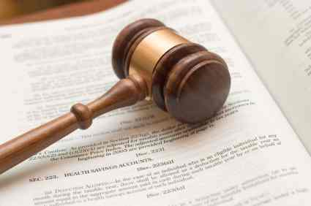
Odpowiedzialność darczyńcy
Art. 891
§ 1. Darczyńca obowiązany jest do naprawienia szkody wynikłej z niewykonania lub nienależytego wykonania zobowiązania, jeżeli szkoda została wyrządzona umyślnie lub wskutek rażącego niedbalstwa.
§ 2. Jeżeli darczyńca opóźnia się ze spełnieniem świadczenia pieniężnego, obdarowany może żądać odsetek za opóźnienie dopiero od dnia wytoczenia powództwa.

Slide 18
Art. 892
Jeżeli rzecz darowana ma wady, darczyńca obowiązany jest do naprawienia szkody, którą wyrządził obdarowanemu przez to, że wiedząc o wadach nie zawiadomił go o nich w czasie właściwym. Przepisu tego nie stosuje się, gdy obdarowany mógł z łatwością wadę zauważyć.

Slide 19
Niedostatek darczyńcy
Art. 896
Darczyńca może odwołać darowiznę jeszcze nie wykonaną, jeżeli po zawarciu umowy jego stan majątkowy uległ takiej zmianie, że wykonanie darowizny nie może nastąpić bez uszczerbku dla jego własnego utrzymania odpowiednio do jego usprawiedliwionych potrzeb albo bez uszczerbku dla ciążących na nim ustawowych obowiązków alimentacyjnych.

Slide 20
Art. 897
Jeżeli po wykonaniu darowizny darczyńca popadnie w niedostatek, obdarowany ma obowiązek, w granicach istniejącego jeszcze wzbogacenia, dostarczać darczyńcy środków, których mu brak do utrzymania odpowiadającego jego usprawiedliwionym potrzebom albo do wypełnienia ciążących na nim ustawowych obowiązków alimentacyjnych.
Obdarowany może jednak zwolnić się od tego obowiązku zwracając darczyńcy wartość wzbogacenia.

Slide 21
Obowiązki obdarowanego - polecenie
Darczyńca może włożyć na obdarowanego obowiązek określonego działania lub zaniechania nie czyniąc nikogo wierzycielem – art. 893. (zobowiązanie niezupełne),
Darczyńca, który wykonał darowiznę może się domagać wykonania polecenia, jeśli zalecane działanie ma wyłącznie na celu korzyść obdarowanego,
Po śmierci darczyńcy wykonania polecenia mogą żądać jego spadkobiercy, a jeśli polecenie ma na względzie interes społeczny także właściwy organ państwowy..

Slide 22
Kazus 1
Grażyna zawarła z Tomaszem w formie aktu notarialnego umowę darowizny oznaczonej nieruchomości wartej 500 tys. zł. obciążonej hipoteką Banku Dusigrosz S.A. na sumę 100 tys. zł. pod warunkiem, że Krystyna spłaci jej dług w tym banku.
Czy można zawrzeć umowę darowizny nieruchomości pod warunkiem?
Czy taka umowa jest ważna?
Czy jest to umowa darowizny? Czy Krystyna ma obowiązek spłacić dług Grażyny na podstawie takiej umowy?

Slide 23
KAZUS 2
Spółka Kogucik S.A. zawarła w formie elektronicznej umowę darowizny ze stowarzyszeniem „Psia kość” we Wrocławiu, zobowiązując się do wpłaty 10 tys. zł. w dziesięciu miesięcznych ratach na działalność statutową stowarzyszenia, jaką jest opieka nad bezdomnymi zwierzętami. Spółka zapłaciła w 5 ratach w sumie 5 tys. zł. po czym przestała dokonywać przelewów.
Czy ta umowa darowizny jest ważna?
Czy stowarzyszenie może domagać się od Spółki pozostałej części pieniędzy?

Slide 24
Kazus 3
Eustachy podarował wnukowi Michałowi samochód warty 50 000 zł. Następnie, po 2 latach od wykonania darowizny popadł w niedostatek, więc zażądał od wnuka kwoty 300 zł/m-c. Wnuczek nie chciał płacić tych pieniędzy i zaczął publicznie znieważać dziadka słowami powszechnie uznawanymi za obraźliwe, wypominał mu, że chce go bezpodstawnie naciągnąć na alimenty oraz pogardliwie opisywał stan podarowanego samochodu. Po miesiącu od tego znieważenia Eustachy wystosował do wnuka list, w którym odwołał darowiznę podając wyżej wskazane powody.
Kto jest obecnie właścicielem samochodu?
Jakie roszczenia przysługują Eustachemu wobec wnuka i na jakiej podstawie prawnej?
Czy wnuk może zwolnić się od obowiązku oddania samochodu płacąc jego wartość gotówką?

Slide 25
KAZUS 4
Starsi państwo podarowali córce i zięciowi domek pod Wrocławiem. Obecnie obdarowani powyrzucali z posesji stare narzędzia rolnicze, zasiali przed domem trawnik i nie pozwalają darczyńcom hodować drobiu i sadzić warzyw, co zawsze było ich znaczną pomocą do ich skromnych emerytur. Starsi państwo pragną odwołać darowiznę. Czy można im pomóc?

Slide 26
Kazus 5
Eugeniusz dokonał darowizny na rzecz syna. Niedługo później syn Eugeniusza wyjechał na stałe do Kanady i zapomniał o ojcu. Eugeniusz prosi o pomoc i poradę prawną.

Slide 27
Kazus 6
Andrzej jako jedyny spadkobierca Bogusława chce odwołać darowiznę dokonaną przez ojca na rzecz jego konkubiny, bowiem ona rok przed śmiercią przestała interesować się darczyńcą, sprowadziła do domu nowego partnera i znęcali się nad Bogusławem. W trakcie awantur kilkukrotnie interweniowała Policja.

Slide 28
Kazus 7
Mikołaj umową darowizny przeniósł własność domu na Dawida, z tym że polecił, aby Dawid w okresie dwóch lat od dokonania darowizny oddał znajdujący się na parterze domu lokal na potrzeby biblioteki gminnej. W trakcie wykonywanego remontu darczyńca zmarł bezpotomnie. Czy można domagać się wykonania polecenia i kto to może zrobić?

